Slide 1
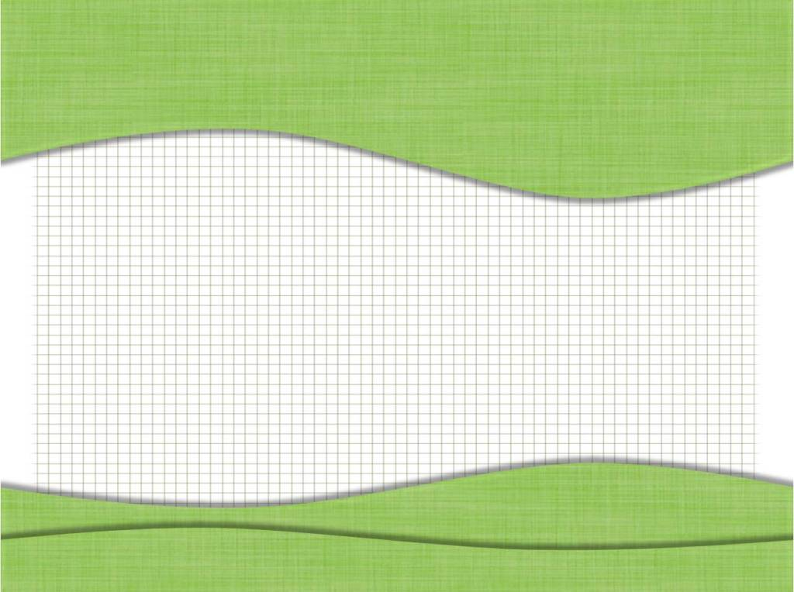
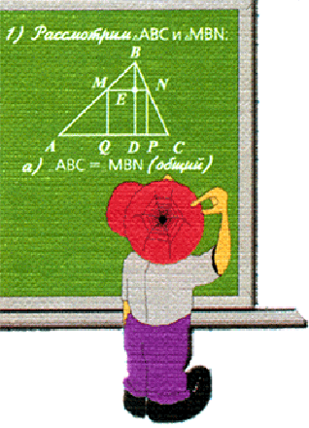

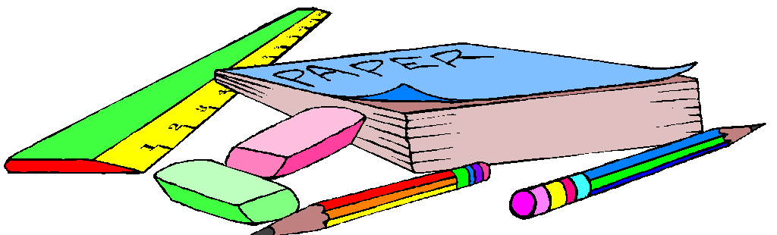
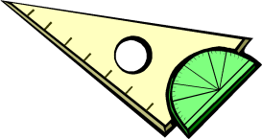
Урок по теме «Деление десятичных дробей»
Разработка учителя математики
МОУ СОШ № 48 г. Волгограда
Натокиной Ольги Владимировны

Slide 2

« Кто более внимательней»

Slide 3
40,5×0,2
=8,1 И
24,12:6
=4,02 Д
4,48:4
=1,12 Й
2,2×0,1
=0,22 Е
4,5:9
=0,5 Н
11,2:4
=2,8 И
4,02+ 3,78
=7,8 Е
4,4+6,8
=11,2 Т
1,3×0,4
=0,52 Д
0,21×5
=1,05 Б
3,9 ×10
=39 Е
0,52:2
=0,26 Р
8,1+3,14
=11,24 Е
1,05+3,43
=4,48 Е
22:5
7,8: 2
=3,9 Л
=4,4 Я
2,8+1,7
=4,5 Ч
39+1,5
0,22×100
=40,5 Н
=22 С
13×0,1
=1,3 Х
0,26-0,05
=0,21 О
11,24-9,04
=2,2 Д
=13 Ы
0,5×26

Slide 4
тема урока «Деление десятичных дробей»

Slide 5


Наезднику нужно преодолеть расстояние в 5,13 км. Сколько времени ему потребуется, чтобы победить в скачках, если его скорость 0,9 км в час?

Slide 6
Деление десятичных дробей
12, 096: 2,24=
Чтобы разделить число на десятичную дробь, надо:
1)в делимом и делителе перенести запятую вправо на столько цифр, сколько их после запятой в делителе;
2) после этого выполнить деление на натуральное число.
=1209,6:224 =
5,4
1209,6 224
1120
5
,
4
89
6
896
0

Slide 7
Деление десятичных дробей
4,5:0,125 =
Чтобы разделить число на десятичную дробь, надо:
1)в делимом и делителе перенести запятую вправо на столько цифр, сколько их после запятой в делителе;
2) после этого выполнить деление на натуральное число.
=4500:125 =
36
4500 125
375
3
6
75
0
750
0

Slide 8
      Работа в классе
      № 1445 ( 1 столбик)
      № 1451 ( для учащихся, работающих самостоятельно)

Slide 9
Вычислите самостоятельно
6, 944 : 3,2 =
0,0456 : 3,8 =
0,182 : 1,3 =
131, 67 : 5,7 =
6,36 : 0,12 =
14,976 : 0,72 =
24, 48 : 4,8 =

Slide 10
Проверь себя
23,1 | 53 | 2,17 | 10 | 0,14 | 0,012 | 20,8 | 5,1
Б
Н
л
К
Й
и
Ц
Е

Slide 11
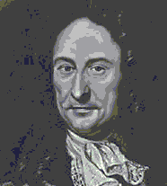
ЛЕЙБНИЦ (Leibniz) Готфрид Вильгельм (1646-1716), немецкий философ, математик, физик, языковед. С 1676 на службе у ганноверских герцогов. Основатель и президент (с 1700) Бранденбургского научного общества (позднее — Берлинская АН). По просьбе Петра I разработал проекты развития образования и государственного управления в России.
Он активно занимался математическими проблемами, сконструировал «компьютер» (усовершенствуя счетную машину Б. Паскаля), умеющий выполнять основные арифметические действия. Ввел понятие «деление»

Slide 12
Домашняя работа
П. 37 ( выучить правило)
№ 1483
№1485

Slide 13

Спасибо за урок

